Slide 1
ĐẠI HỌC THÁI NGUYÊN
TRƯỜNG ĐẠI HỌC CÔNG NGHỆ THÔNG TIN VÀ TRUYỀN THÔNG
BÀI 01. TỔNG QUAN VỀ HỌC SÂU
VÀ MẠNG NƠ-RON NHÂN TẠO
Học phần: Học sâu (Deep Learning)
Giảng viên: Ngô Hữu Huy
Thái Nguyên, năm 2026

Slide 2
NỘI DUNG CHÍNH
Học sâu là gì và vì sao quan trọng (tiết 1)
Nơ-ron nhân tạo và perceptron (tiết 2)
Hàm kích hoạt và mạng nơ-ron nhiều tầng (tiết 3)
Bài tập giải tay (tiết 4)
Bài tập lập trình (tiết 5)

Slide 3
MỤC TIÊU BÀI HỌC
Sau bài học, sinh viên có thể:
Phân biệt AI, học máy, học sâu; giải thích vì sao học sâu phát triển mạnh từ 2012 (CĐR 1.1)
Tính đầu ra của nơ-ron và huấn luyện perceptron trên dữ liệu nhỏ (CĐR 1.2)
Giải thích vì sao perceptron không giải được XOR và MLP cần hàm kích hoạt phi tuyến (CĐR 1.3)
Tính lan truyền xuôi của MLP dạng ma trận, đếm số tham số (CĐR 1.4)
Cài đặt nơ-ron, perceptron, MLP bằng NumPy và đối chiếu với Keras (CĐR 1.5)
Notes:
Nêu mục tiêu và nhấn mạnh CĐR 1.2–1.4 sẽ có trong Kiểm tra 1 (Buổi 4).

Slide 4
KIẾN THỨC NỀN VÀ KÝ HIỆU
Kiến thức nền:
Đại số tuyến tính: tích vô hướng, nhân ma trận, chuyển vị
Giải tích: đạo hàm, đạo hàm hàm hợp (cho Bài 02)
Xác suất: phân phối rời rạc (đầu ra softmax)
Học máy: phân loại nhị phân, hồi quy logistic
Ký hiệu | Ý nghĩa
x^{(i)},y^{(i)} | mẫu thứ i, nhãn
m,n | số mẫu, số đặc trưng
W^{[l]},b^{[l]} | trọng số, bias tầng l
z^{[l]},a^{[l]} | tổng trọng số, kích hoạt
n_{l} | số nơ-ron tầng l
α | tốc độ học
Chỉ số mẫu: (i); chỉ số tầng: [l]
Notes:
Quy ước ngoặc tròn cho mẫu, ngoặc vuông cho tầng giúp tránh nhầm lẫn khi viết lan truyền xuôi và ngược.

Slide 5
BÀI 01. TỔNG QUAN VỀ HỌC SÂU VÀ MẠNG NƠ-RON NHÂN TẠO
TIẾT 1
Học sâu là gì và vì sao quan trọng

Slide 6
CÂU HỎI MỞ ĐẦU
Làm thế nào viết chương trình nhận ra con mèo trong ảnh?
Luật "có hai tai nhọn": mèo quay lưng, bị che một phần thì sao?
Luật "có ria": ánh sáng yếu, ảnh mờ, góc chụp lạ thì sao?
Số trường hợp ngoại lệ là vô hạn: viết luật bằng tay không khả thi
Ý tưởng: cho máy học từ hàng triệu ảnh đã gán nhãn
Notes:
Để sinh viên tự đề xuất luật trong 3 phút rồi chỉ ra phản ví dụ cho từng luật.

Slide 7
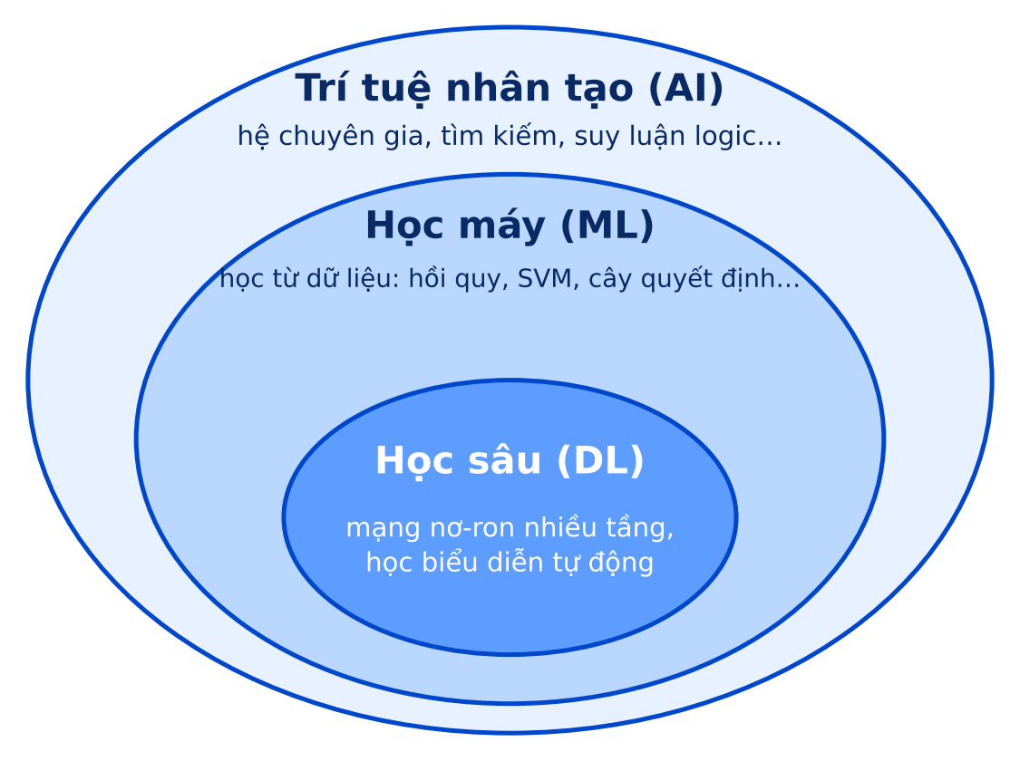
AI, HỌC MÁY VÀ HỌC SÂU
Trí tuệ nhân tạo (AI): hệ thống làm được tác vụ cần trí thông minh, kể cả hệ dựa trên luật
Học máy (ML): cải thiện hiệu năng nhờ dữ liệu; tham số θ học từ 𝒟
Học sâu (DL): học máy dùng mạng nơ-ron nhiều tầng, mỗi tầng học một biểu diễn trừu tượng hơn
Notes:
Ba khái niệm lồng nhau: DL ⊂ ML ⊂ AI.

Slide 8
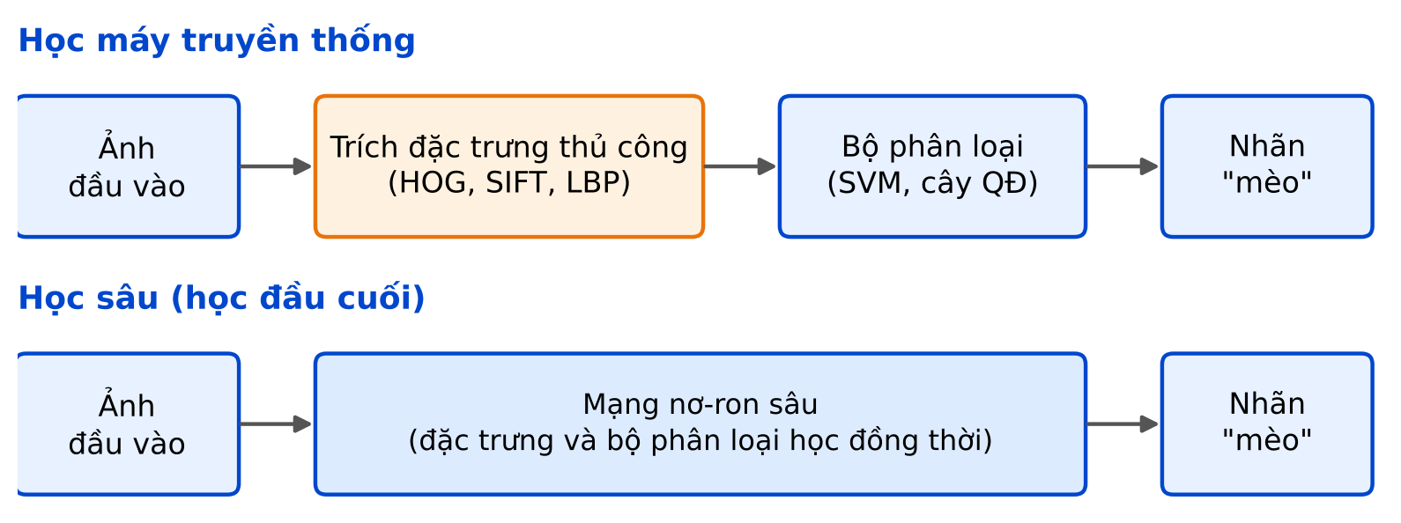
KHÁC BIỆT CỐT LÕI: AI TẠO RA ĐẶC TRƯNG?
Học máy truyền thống: con người thiết kế đặc trưng, máy chỉ học bộ phân loại
Học sâu: máy học cả đặc trưng lẫn bộ phân loại, tối ưu đồng thời (end-to-end)
Notes:
Thông điệp quan trọng nhất của Tiết 1.

Slide 9
SO SÁNH HỌC MÁY TRUYỀN THỐNG VÀ HỌC SÂU
Tiêu chí | Học máy truyền thống | Học sâu
Đặc trưng | Thiết kế thủ công (HOG, SIFT) | Tự học (representation learning)
Quy trình | Trích đặc trưng → phân loại | Đầu cuối (end-to-end)
Lượng dữ liệu | Nhỏ và vừa vẫn tốt | Cần nhiều; càng nhiều càng tốt
Tính toán | CPU là đủ | Cần GPU/TPU
Giải thích | Thường dễ hơn | Khó; cần Grad-CAM (Buổi 6)
Dữ liệu phù hợp | Dạng bảng | Ảnh, âm thanh, văn bản, video
Notes:
Với dữ liệu bảng nhỏ, gradient boosting thường vẫn tốt hơn học sâu.

Slide 10
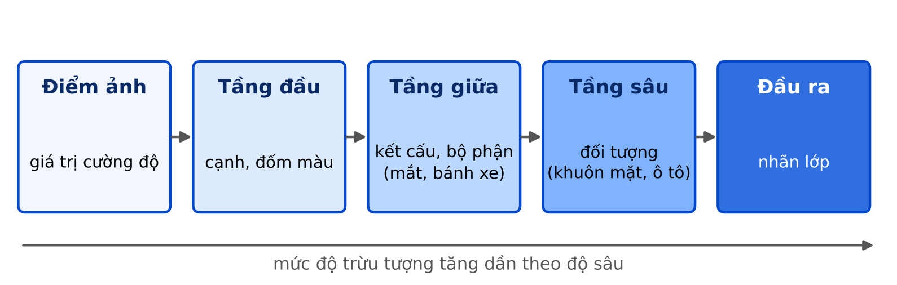
HỌC BIỂU DIỄN PHÂN CẤP
Tầng đầu học cạnh và đốm màu; tầng giữa học kết cấu, bộ phận; tầng sâu nhận ra đối tượng
Zeiler và Fergus (2014) trực quan hóa hiện tượng này trên mạng tích chập huấn luyện với ImageNet
Notes:
Có thể chiếu hình trực quan hóa feature map trong bài báo Zeiler & Fergus (ECCV 2014).

Slide 11
VÍ DỤ: NHẬN DẠNG BIỂN SỐ XE
Cách truyền thống:
Tìm vùng chữ nhật bằng phát hiện cạnh
Tách từng ký tự, trích đặc trưng HOG
Phân loại ký tự bằng SVM
Mỗi bước tinh chỉnh thủ công, dễ hỏng khi đổi điều kiện
Cách học sâu:
Thu thập ảnh có nhãn (vị trí biển, chuỗi ký tự)
Đưa ảnh thô vào mạng nơ-ron
Mạng tự học các bước trung gian
Cải thiện bằng cách thêm dữ liệu
Notes:
Phát hiện biển số là bài toán detection (Buổi 8).

Slide 12
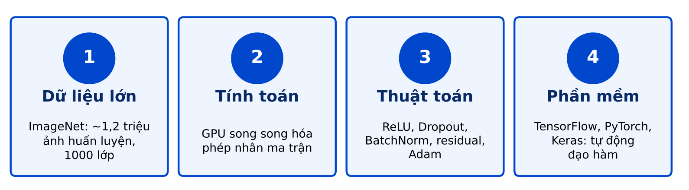
VÌ SAO HỌC SÂU BÙNG NỔ SAU 2012?
Ý tưởng mạng nơ-ron có từ thập niên 1950; chỉ thành công khi bốn yếu tố cùng hội tụ:
Notes:
Hỏi lớp: yếu tố nào quan trọng nhất với một phòng thí nghiệm ít GPU?

Slide 13
ALEXNET 2012: BƯỚC NGOẶT
Cuộc thi ILSVRC 2012 (ImageNet):
Phân loại ảnh vào 1000 lớp
Khoảng 1,2 triệu ảnh huấn luyện
AlexNet: mạng tích chập 8 tầng, huấn luyện trên 2 GPU
Dùng ReLU, Dropout, tăng cường dữ liệu
Đội | Lỗi top-5
AlexNet | ≈ 15,3%
Hạng nhì | ≈ 26,2%
Giảm lỗi gần 11 điểm phần trăm: mở đầu kỷ nguyên học sâu
Notes:
Số liệu theo Krizhevsky và cộng sự (NeurIPS 2012).

Slide 14
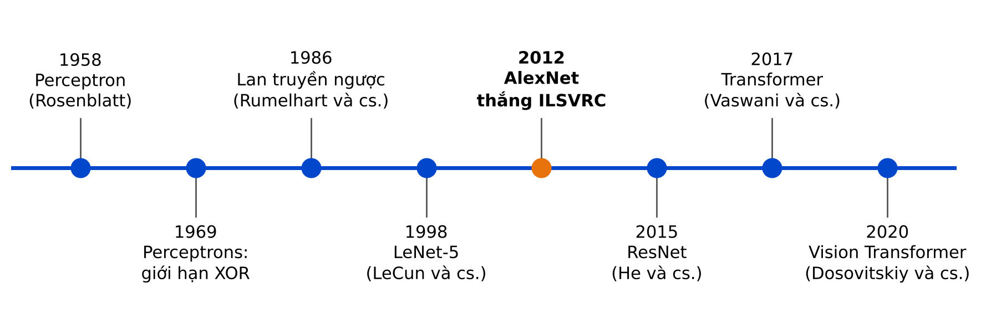
CÁC MỐC PHÁT TRIỂN CHÍNH
Năm ghi là năm công bố lần đầu; khoảng cách trên trục không tỉ lệ với thời gian. ResNet đăng CVPR 2016, ViT đăng ICLR 2021.
Notes:
Minsky và Papert (1969) chỉ ra giới hạn của perceptron; lan truyền ngược (1986) giải quyết việc huấn luyện mạng nhiều tầng.

Slide 15
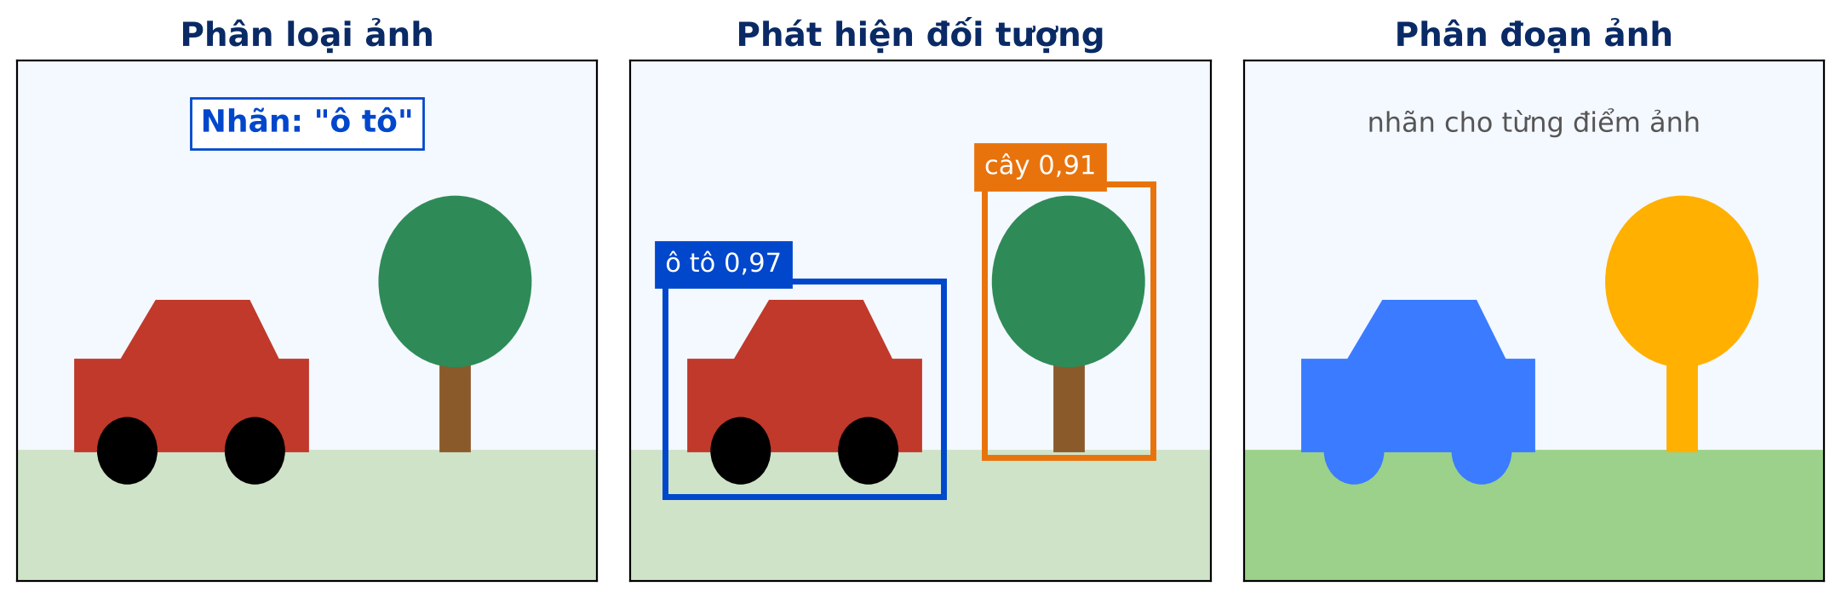
CÁC BÀI TOÁN THỊ GIÁC MÁY TÍNH
Phân loại: một nhãn cho cả ảnh · Phát hiện: hộp bao và nhãn cho từng đối tượng · Phân đoạn: nhãn cho từng điểm ảnh
Notes:
Trục chính của học phần: phân loại (Buổi 4–6), phát hiện và phân đoạn (Buổi 8).

Slide 16
ỨNG DỤNG TRONG THỊ GIÁC MÁY TÍNH
Bài toán | Ví dụ thực tế | Học ở buổi
Phân loại ảnh | Bệnh lá chè, lá lúa | 4–6
Phát hiện đối tượng | Đếm phương tiện, tìm biển số | 8
Phân đoạn ảnh | Khoanh vùng khối u trên ảnh y khoa | 8
Ước lượng tư thế | Phân tích động tác thể thao, phát hiện người ngã | 7–8
Sinh ảnh | Tăng cường dữ liệu, chỉnh sửa ảnh | 9
Notes:
Gợi ý sinh viên bắt đầu nghĩ đề tài đồ án; đề tài giao ở Buổi 4.

Slide 17
ỨNG DỤNG NGOÀI THỊ GIÁC MÁY TÍNH
Xử lý ngôn ngữ tự nhiên: dịch máy, chatbot, phân tích cảm xúc (Buổi 7)
Xử lý tiếng nói: nhận dạng và tổng hợp tiếng nói
Y sinh: chẩn đoán hình ảnh, dự đoán cấu trúc protein
Viễn thông và IoT: điều khiển tài nguyên, chống nhiễu bằng học tăng cường
Nông nghiệp: phát hiện sâu bệnh từ ảnh lá
Notes:
Cùng bộ công cụ áp dụng cho nhiều lĩnh vực.

Slide 18
HẠN CHẾ CẦN BIẾT NGAY TỪ ĐẦU
Cần nhiều dữ liệu có nhãn; gán nhãn tốn kém, nhất là ảnh y khoa
Chi phí tính toán và năng lượng lớn
Khó giải thích vì sao mô hình đưa ra quyết định
Dễ bị đánh lừa bởi nhiễu rất nhỏ (adversarial example)
Học cả thiên lệch có trong dữ liệu huấn luyện
Notes:
Ví dụ thiên lệch: mô hình nhận dạng khuôn mặt huấn luyện chủ yếu trên một nhóm người sẽ kém trên nhóm khác.

Slide 19
TÓM TẮT TIẾT 1
Học sâu ⊂ học máy ⊂ AI; khác biệt cốt lõi là tự học đặc trưng
Mạng sâu học biểu diễn phân cấp: cạnh → bộ phận → đối tượng
Bùng nổ nhờ dữ liệu lớn, GPU, thuật toán mới và phần mềm mở
2012: AlexNet giảm lỗi top-5 ImageNet từ ≈ 26,2% xuống ≈ 15,3%
Câu hỏi nhanh: vì sao HOG + SVM khó mở rộng sang 1000 lớp?
Notes:
Đặc trưng thủ công khó thiết kế đủ tốt cho 1000 lớp đa dạng.

Slide 20
BÀI 01. TỔNG QUAN VỀ HỌC SÂU VÀ MẠNG NƠ-RON NHÂN TẠO
TIẾT 2
Nơ-ron nhân tạo và perceptron

Slide 21
CẢM HỨNG SINH HỌC
Nơ-ron sinh học nhận tín hiệu qua sợi nhánh, tích hợp tại thân tế bào
Phát xung khi tổng tín hiệu vượt một ngưỡng
Nơ-ron nhân tạo chỉ mượn ý tưởng ở mức rất thô: tổng có trọng số + ngưỡng
Mạng nơ-ron hiện đại là mô hình toán học, không phải mô phỏng bộ não
Notes:
Tránh để sinh viên hiểu sai rằng mạng nơ-ron mô phỏng não người.

Slide 22
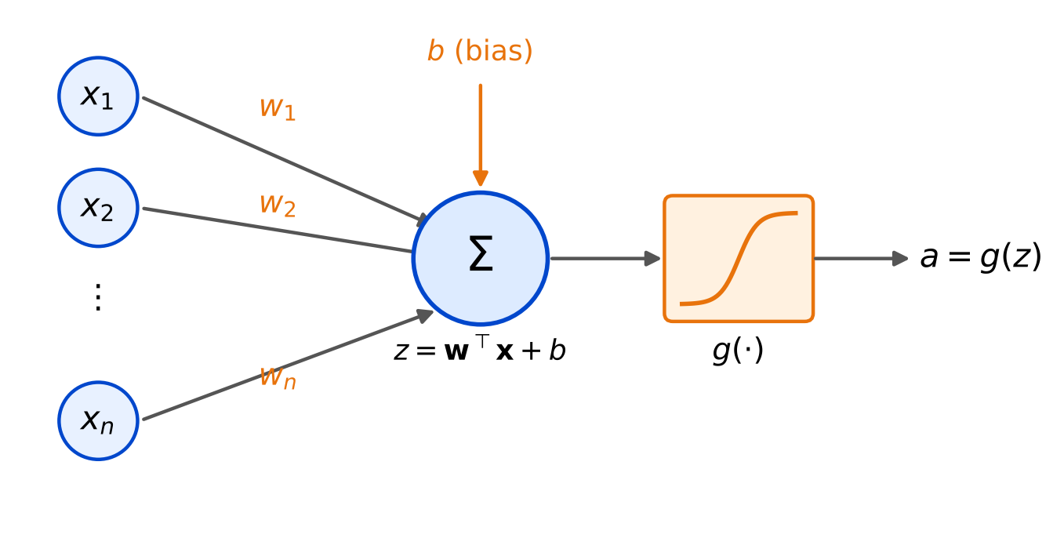
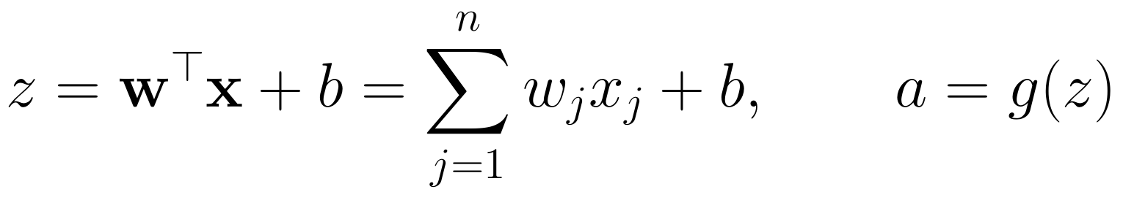
MÔ HÌNH TOÁN HỌC CỦA MỘT NƠ-RON
Đầu vào x ∈ ℝ^{n}, trọng số w ∈ ℝ^{n}, bias b ∈ ℝ, hàm kích hoạt g
Notes:
Hai bước: tổng có trọng số z (tuyến tính), rồi hàm kích hoạt g (thường phi tuyến).

Slide 23
VÍ DỤ TÍNH ĐẦU RA MỘT NƠ-RON
Cho x = (2;−1;3), w = (0,4;−0,2;0,1), b = −0,5
Hàm kích hoạt | Công thức | Đầu ra a
Bậc thang | 1 nếu z ≥ 0 | 1
Sigmoid | 1/(1 + e^{−z}) | ≈ 0,690
Tanh | tanh(z) | ≈ 0,664
ReLU | max(0,z) | 0,8
Notes:
Cho sinh viên tự tính trước khi hiện bảng.

Slide 24
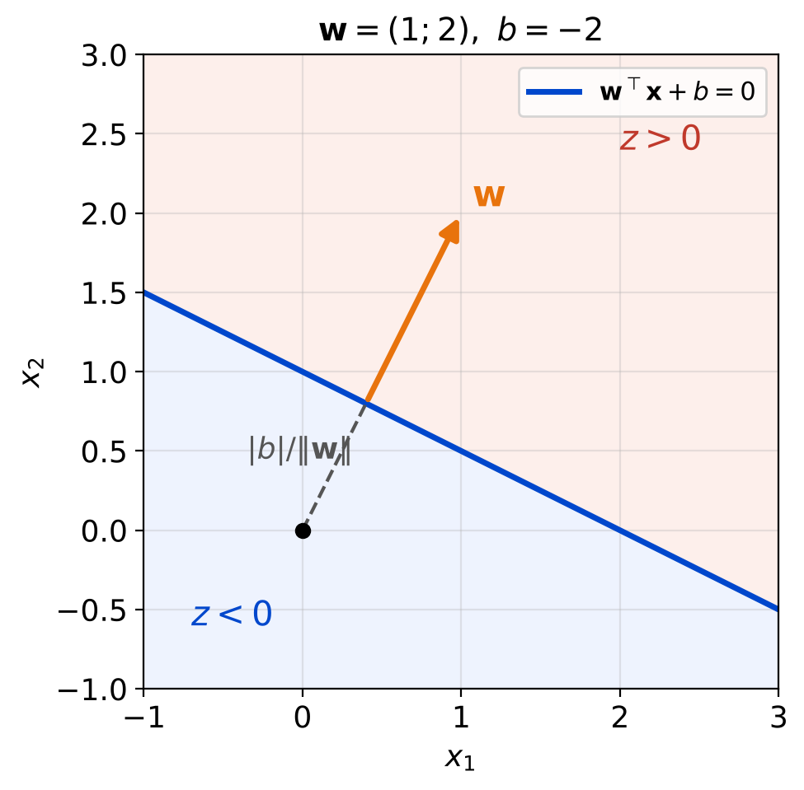
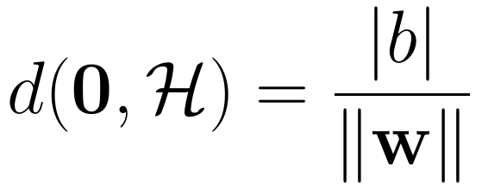
Ý NGHĨA HÌNH HỌC
Tập w^{T}x + b = 0 là siêu phẳng; với n = 2 là đường thẳng
w vuông góc với siêu phẳng, chỉ về phía z > 0
b dịch siêu phẳng ra xa gốc tọa độ
Notes:
Điểm gần gốc nhất trên siêu phẳng là −b·w/‖w‖².

Slide 25
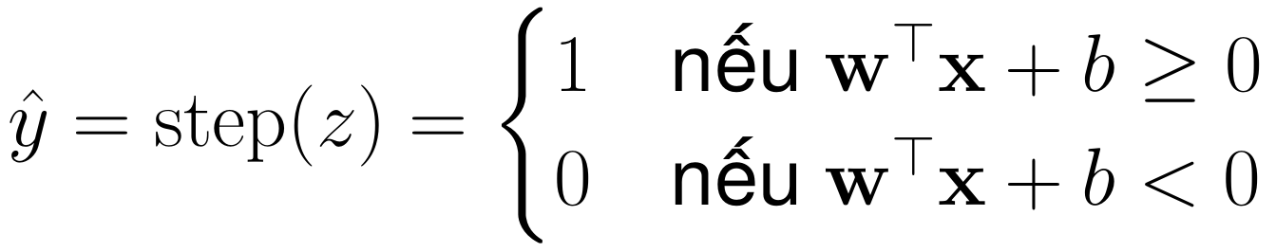
PERCEPTRON (ROSENBLATT, 1958)
Nơ-ron với hàm bậc thang, cho phân loại nhị phân y ∈ {0,1}
Quy ước: step(0) = 1, dùng xuyên suốt bài học
Ranh giới quyết định là siêu phẳng w^{T}x + b = 0: perceptron là bộ phân loại tuyến tính
Notes:
Quy ước step(0)=1 ảnh hưởng đến kết quả bài tập.

Slide 26
QUY TẮC HỌC PERCEPTRON
Với từng mẫu (x^{(i)},y^{(i)}), cập nhật theo sai số e = y^{(i)} − ŷ^{(i)}:
α > 0: tốc độ học (learning rate)
Chỉ cập nhật khi dự đoán sai (e ≠ 0)
Mỗi lượt duyệt hết tập dữ liệu gọi là một epoch
Notes:
Quy tắc này không phải gradient descent của một hàm mất mát khả vi; Bài 02 sẽ thay bằng gradient descent.

Slide 27
DIỄN GIẢI QUY TẮC HỌC
Trường hợp | e | Cập nhật | Tác dụng lên z của mẫu
Dự đoán đúng | 0 | Không đổi | Giữ nguyên ranh giới
Nhãn 1, đoán 0 | +1 | w ← w + αx, b ← b + α | Tăng α(‖x‖² + 1)
Nhãn 0, đoán 1 | −1 | w ← w − αx, b ← b − α | Giảm α(‖x‖² + 1)
Mỗi lần sai, ranh giới được kéo về phía làm mẫu đó đúng hơn
Notes:
z_mới = (w + αe x)ᵀx + b + αe = z_cũ + αe(‖x‖² + 1).

Slide 28
THUẬT TOÁN PERCEPTRON
Bước 1: khởi tạo w,b (0 hoặc giá trị nhỏ); chọn α
Bước 2: lần lượt với từng mẫu:
Tính ŷ = step(w^{T}x + b)
Cập nhật w, b theo quy tắc học
Bước 3: lặp lại theo epoch cho đến khi:
Một epoch không còn mẫu sai, hoặc
Đạt số epoch tối đa
for epoch in range(max_epochs):
n_err = 0
for x, y in data:
y_hat = int(w @ x + b >= 0)
e = y - y_hat
if e != 0:
w = w + lr * e * x
b = b + lr * e
n_err += 1
if n_err == 0:
break
Notes:
Thứ tự duyệt mẫu ảnh hưởng đến kết quả cuối; bài tập luôn ghi rõ thứ tự.

Slide 29
ĐỊNH LÝ HỘI TỤ PERCEPTRON
Novikoff (1962):
Nếu dữ liệu tách được tuyến tính, thuật toán dừng sau hữu hạn lần cập nhật
Số lần cập nhật không vượt quá (R/γ)², với R là bán kính dữ liệu, γ là lề tách
Nếu dữ liệu không tách được tuyến tính: thuật toán dao động mãi
Hệ quả: perceptron chỉ giải được bài toán tách được tuyến tính
Notes:
Cận (R/γ)² áp dụng cho dạng có bias gộp vào w; chỉ cần sinh viên nhớ ý định tính.

Slide 30
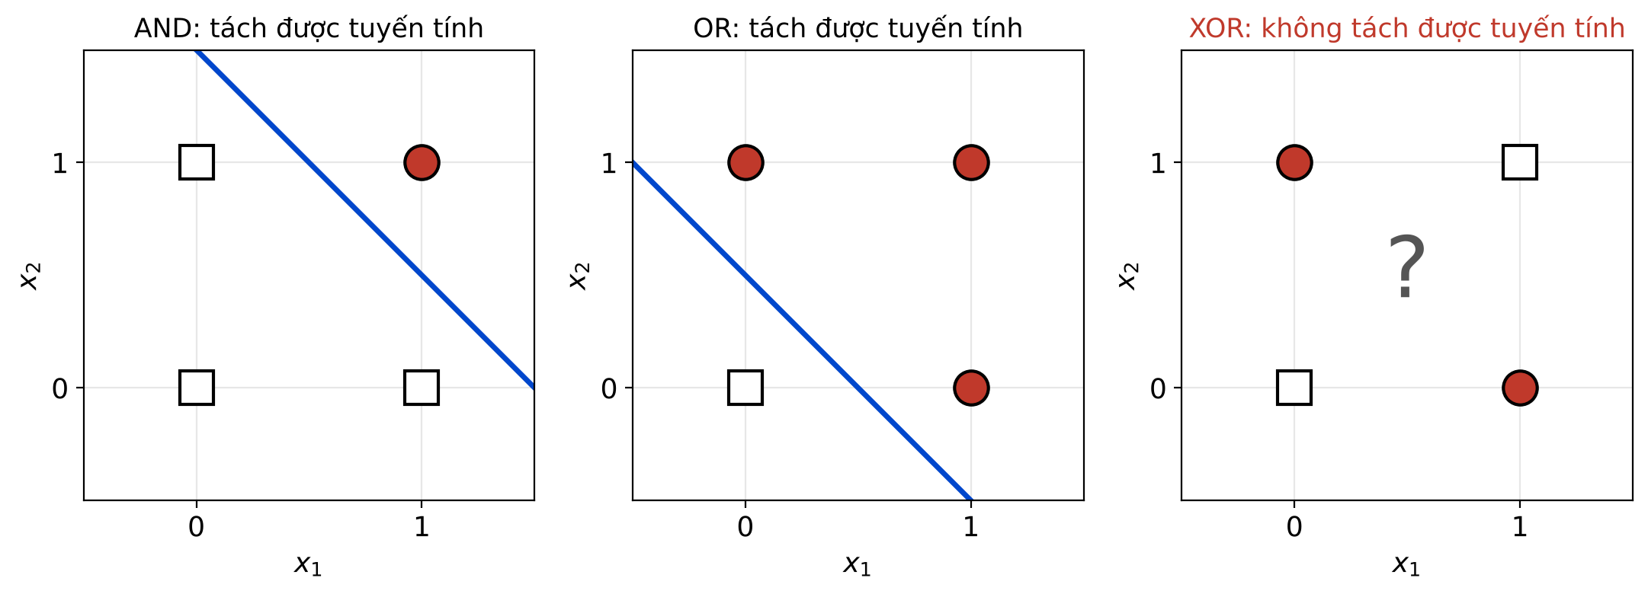
PERCEPTRON BIỂU DIỄN CỔNG LOGIC
Cổng | w₁ | w₂ | b | Ranh giới
AND | 1 | 1 | −1,5 | x₁ + x₂ = 1,5
OR | 1 | 1 | −0,5 | x₁ + x₂ = 0,5
NAND | −1 | −1 | 1,5 | x₁ + x₂ = 1,5 (phía ngược AND)
Notes:
Cho sinh viên kiểm tra 4 đầu vào cho mỗi cổng. Tham số không duy nhất.

Slide 31
GIỚI HẠN: BÀI TOÁN XOR
XOR cho 1 khi đúng một đầu vào bằng 1
(0,0) → 0, (0,1) → 1
(1,0) → 1, (1,1) → 0
Hai lớp nằm trên hai đường chéo
Không đường thẳng nào tách được
x₁ | x₂ | XOR
0 | 0 | 0
0 | 1 | 1
1 | 0 | 1
1 | 1 | 0
Notes:
Vẽ 4 điểm lên bảng, mời sinh viên thử kẻ đường thẳng tách hai lớp.

Slide 32
CHỨNG MINH: PERCEPTRON KHÔNG GIẢI ĐƯỢC XOR
Giả sử có w₁,w₂,b tính đúng XOR. Bốn mẫu cho bốn điều kiện:
Cộng điều kiện thứ hai và thứ ba, rồi dùng b < 0:
Mâu thuẫn với w₁ + w₂ + b < 0. Vậy không tồn tại perceptron tính XOR.
Notes:
Dạng câu hỏi Phân tích trong Kiểm tra 1.

Slide 33
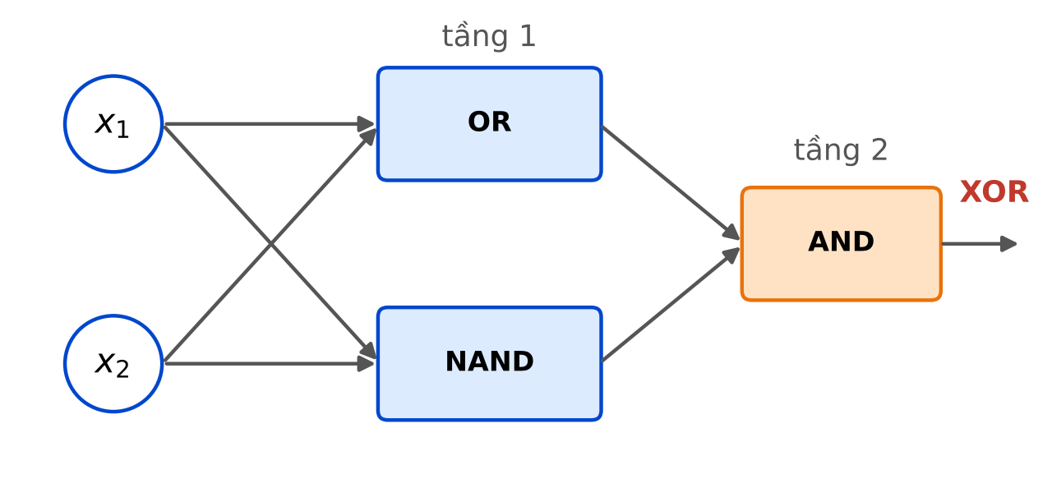
LỐI THOÁT: THÊM TẦNG
Tầng 1: hai perceptron OR và NAND; tầng 2: một perceptron AND. Đây là ý tưởng của mạng nhiều tầng.
Notes:
Cho lớp tính nhanh 4 đầu vào qua mạng OR–NAND–AND.

Slide 34
TỪ PERCEPTRON ĐẾN HỒI QUY LOGISTIC
Thay hàm bậc thang bằng sigmoid: nơ-ron trở thành hồi quy logistic
Hàm bậc thang có đạo hàm bằng 0 ở mọi nơi trừ z = 0: không dùng được gradient
Sigmoid khả vi: tối ưu được bằng gradient descent
Mạng hiện đại dùng hàm kích hoạt khả vi (hầu khắp nơi) để huấn luyện bằng lan truyền ngược (Bài 02)
Notes:
Kết nối với kiến thức học máy sinh viên đã học.

Slide 35
TÓM TẮT TIẾT 2
Nơ-ron: z = w^{T}x + b, a = g(z); ranh giới là siêu phẳng
Perceptron: w ← w + α(y − ŷ)x, cập nhật khi sai
Hội tụ khi và chỉ khi dữ liệu tách được tuyến tính
XOR không tách được tuyến tính → cần nhiều tầng
Câu hỏi nhanh: perceptron 3 đầu vào có biểu diễn được hàm "đa số" (majority) không?
Notes:
Đáp án: có, w = (1;1;1), b = −1,5.

Slide 36
BÀI 01. TỔNG QUAN VỀ HỌC SÂU VÀ MẠNG NƠ-RON NHÂN TẠO
TIẾT 3
Hàm kích hoạt và mạng nơ-ron nhiều tầng

Slide 37
VÌ SAO CẦN HÀM KÍCH HOẠT PHI TUYẾN?
Xét mạng hai tầng không có hàm kích hoạt:
Kết quả vẫn là hàm affine của x
Xếp bao nhiêu tầng tuyến tính cũng chỉ bằng một tầng tuyến tính
Hàm kích hoạt phi tuyến cho phép ranh giới quyết định cong
Notes:
Bài tập 3 ở Tiết 4 kiểm chứng bằng số.

Slide 38
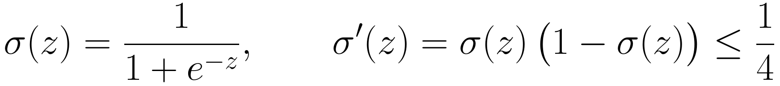
HÀM SIGMOID
Miền giá trị (0,1): diễn giải như xác suất
Đạo hàm lớn nhất bằng 0,25 tại z = 0
Bão hòa khi |z| lớn: đạo hàm gần 0, học chậm (Bài 02)
Dùng ở tầng đầu ra cho phân loại nhị phân
Notes:
σ(2) ≈ 0,881 và σ′(2) ≈ 0,105; σ(5) ≈ 0,993 và σ′(5) ≈ 0,0066.

Slide 39
HÀM TANH
Miền giá trị (−1,1), đối xứng qua gốc tọa độ
Đạo hàm lớn nhất bằng 1 tại z = 0, lớn hơn sigmoid
Vẫn bão hòa khi |z| lớn
Dùng trong RNN, LSTM (Buổi 7)
Notes:
tanh là sigmoid được co giãn và tịnh tiến.

Slide 40
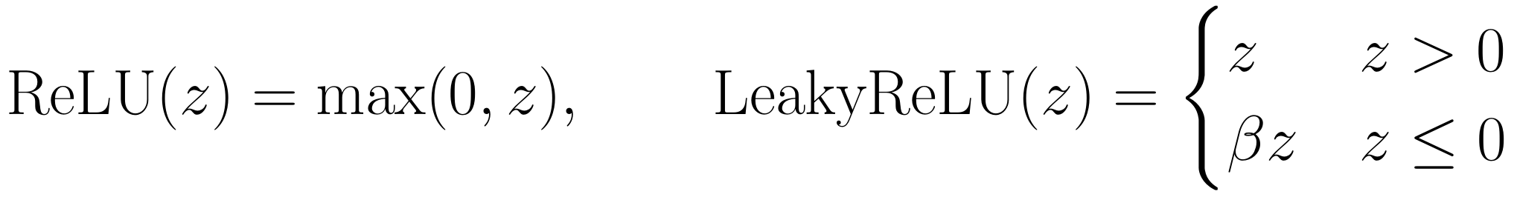
HÀM RELU VÀ LEAKY RELU
ReLU: tính rất nhanh, không bão hòa khi z > 0; mặc định cho tầng ẩn
Không khả vi tại 0; thư viện quy ước đạo hàm tại đó bằng 0
Nơ-ron có thể "chết" nếu z luôn âm (đạo hàm luôn 0)
Leaky ReLU (β thường = 0,01) giữ đạo hàm nhỏ khi z ≤ 0
Notes:
ReLU góp phần lớn giúp huấn luyện được mạng sâu (AlexNet 2012).

Slide 41
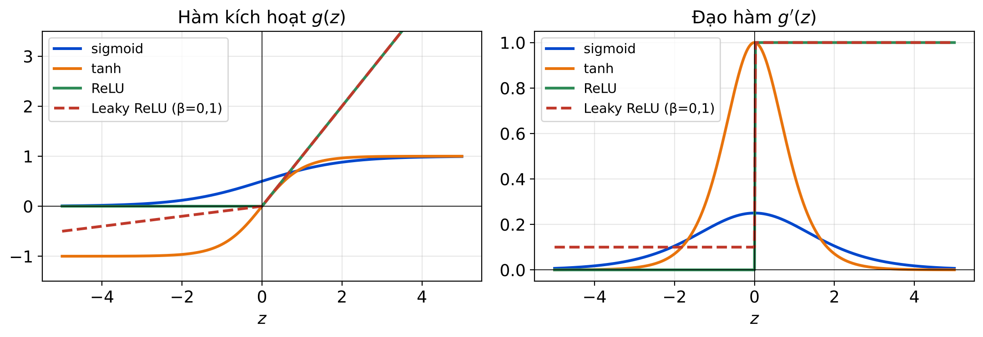
SO SÁNH CÁC HÀM KÍCH HOẠT
Sigmoid, tanh bão hòa ở hai đầu; ReLU có đạo hàm bằng 1 với mọi z > 0
Notes:
Đồ thị đạo hàm là chìa khóa để hiểu gradient biến mất ở Bài 02.

Slide 42
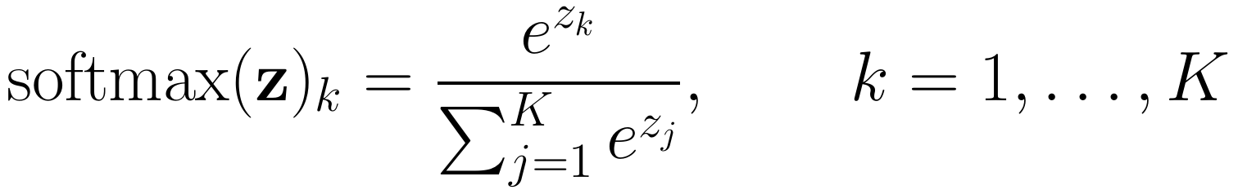
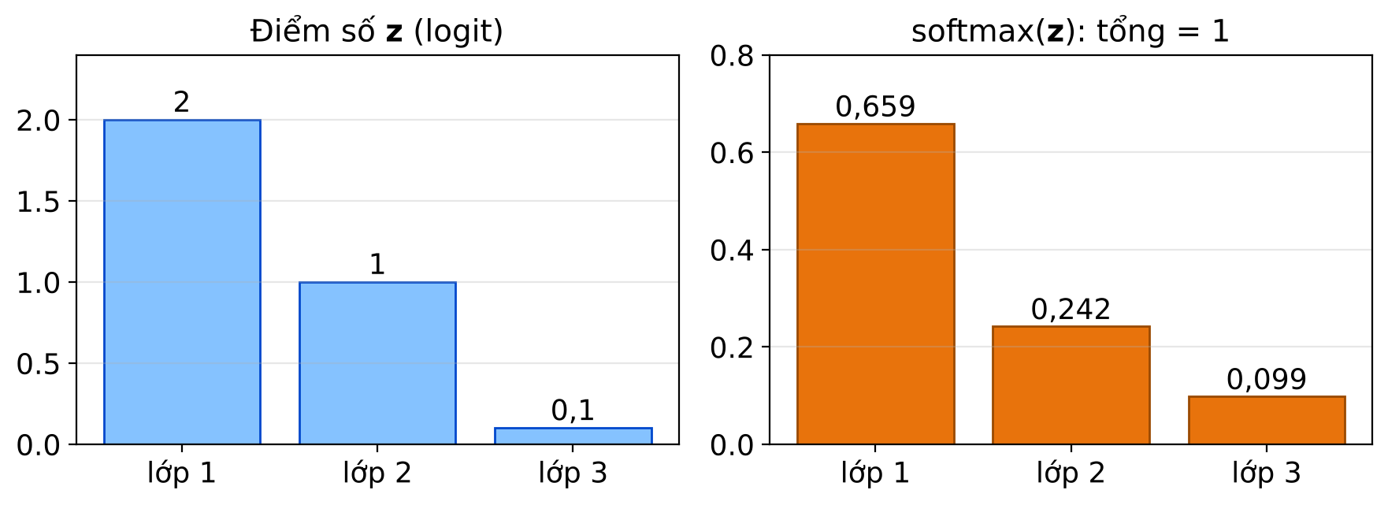
HÀM SOFTMAX CHO PHÂN LOẠI NHIỀU LỚP
Đầu ra dương, tổng bằng 1: một phân phối xác suất trên K lớp
Notes:
softmax((2; 1; 0,1)) ≈ (0,659; 0,242; 0,099).

Slide 43
SOFTMAX ỔN ĐỊNH SỐ
Lý do: e^{z}_{k}^{+c} = e^{c}e^{z}_{k}, thừa số e^{c} triệt tiêu ở tử và mẫu
Với z = (1000;1001;1002): e¹⁰⁰⁰ tràn số thực, cho nan
Trừ max: (−2;−1;0) cho kết quả đúng (0,090; 0,245; 0,665)
Mọi thư viện đều cài đặt theo cách này; sinh viên sẽ tự cài ở Tiết 5
Notes:
softmax((0;1;2)) ≈ (0,090; 0,245; 0,665).

Slide 44
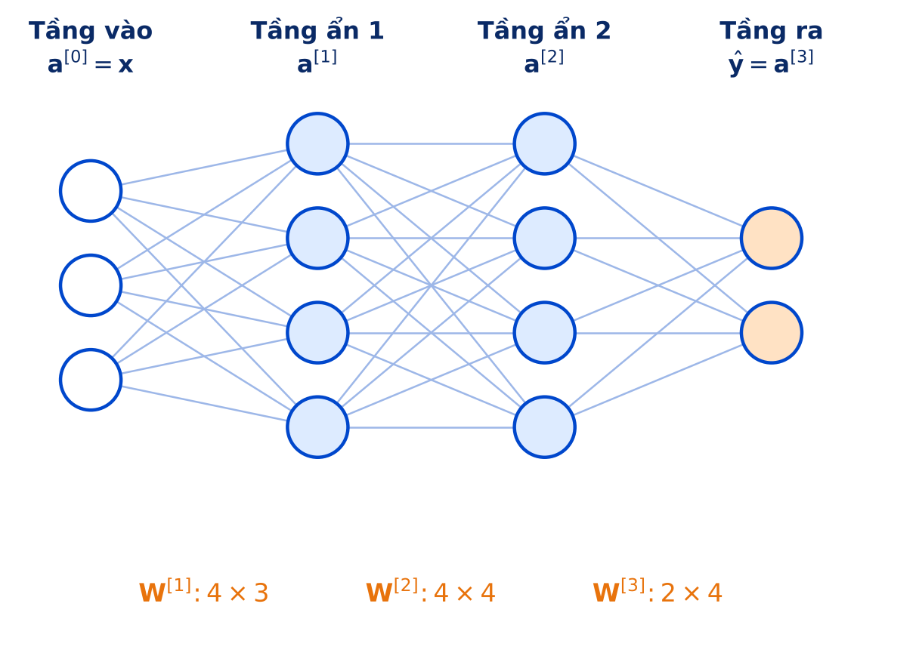
KIẾN TRÚC MẠNG NHIỀU TẦNG (MLP)
Tầng vào, một hoặc nhiều tầng ẩn, tầng ra
Mỗi nơ-ron nối với mọi nơ-ron tầng trước: tầng kết nối đầy đủ (Dense)
"Sâu" = nhiều tầng ẩn
Tầng vào không có tham số, không tính vào L
Notes:
Mạng trong hình là 3–4–4–2 với L = 3 tầng có tham số.

Slide 45
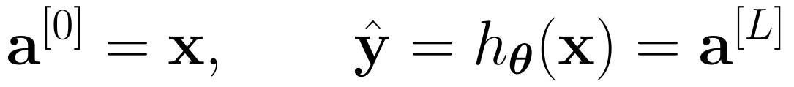
LAN TRUYỀN XUÔI (FORWARD PROPAGATION)
Với một mẫu x, tính lần lượt từ tầng 1 đến tầng L:
W^{[l]}: ma trận n_{l}×n_{l−1}; b^{[l]}: vector n_{l}
Mỗi tầng: một phép biến đổi affine rồi một hàm kích hoạt
Notes:
Viết ví dụ 2–2–1 lên bảng song song với công thức.

Slide 46
KIỂM TRA KÍCH THƯỚC: THÓI QUEN BẮT BUỘC
Đại lượng | Kích thước | Ví dụ mạng 3–4–4–2, tầng 2
a^{[l−1]} | n_{l−1}×1 | 4×1
W^{[l]} | n_{l}×n_{l−1} | 4×4
b^{[l]} | n_{l}×1 | 4×1
z^{[l]},a^{[l]} | n_{l}×1 | 4×1
Phần lớn lỗi khi cài đặt mạng nơ-ron là lỗi kích thước: kiểm tra trước khi nhân ma trận
Notes:
Trong code, dùng assert để kiểm tra kích thước.

Slide 47
LAN TRUYỀN XUÔI DẠNG LÔ (BATCH)
Xếp m mẫu thành các hàng của A^{[l−1]} (kích thước m×n_{l−1}):
NumPy tự cộng b vào từng hàng nhờ broadcasting
Chú ý: Dense của Keras lưu kernel kích thước (n_{l−1},n_{l}), tức W^{[l]T}
Xử lý theo lô tận dụng phép nhân ma trận trên GPU
Notes:
Chi tiết kernel = Wᵀ là nguồn lỗi phổ biến khi nạp trọng số.

Slide 48
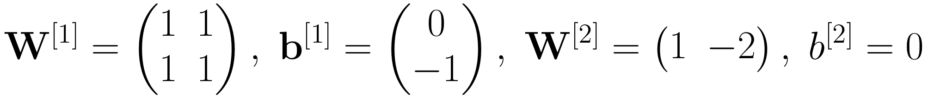
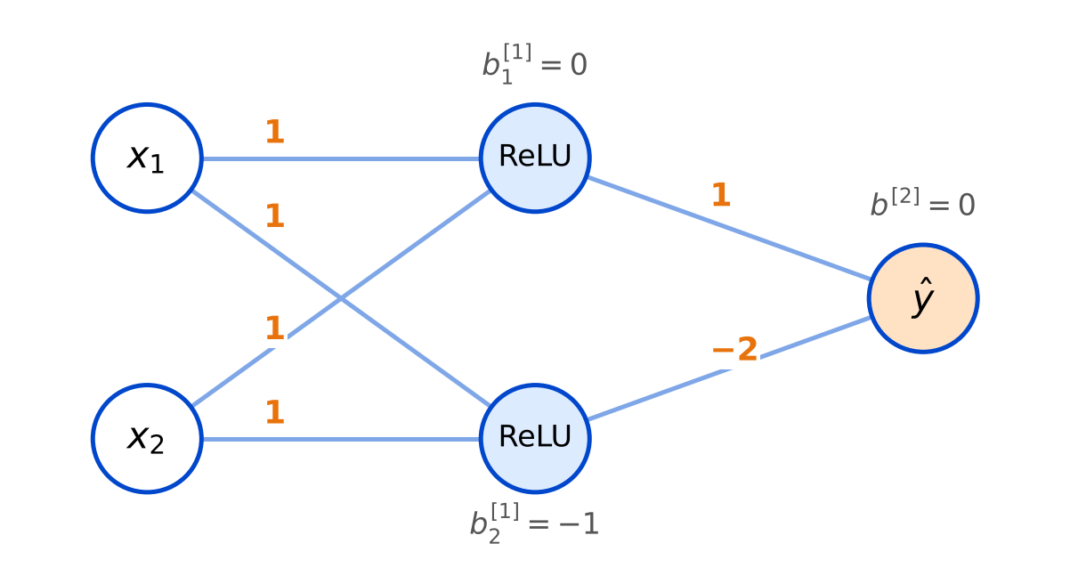
MLP GIẢI ĐƯỢC XOR
Tầng ẩn dùng ReLU, tầng ra tuyến tính
Goodfellow và cộng sự (2016), mục 6.1
Tổng cộng 9 tham số
Lời giải chi tiết: Bài tập mẫu 2, Tiết 4
Notes:
Với đầu vào (1,1): z = (2;1), a = (2;1), ŷ = 2 − 2 = 0.

Slide 49
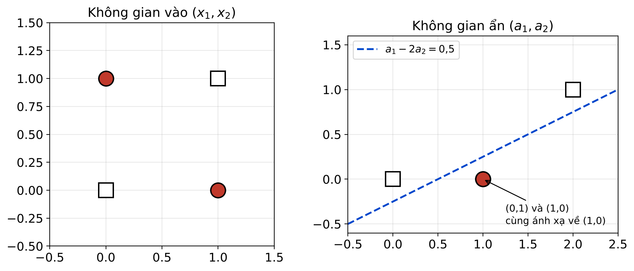
TẦNG ẨN HỌC MỘT BIỂU DIỄN MỚI
Tầng ẩn "bẻ" không gian: dữ liệu XOR trở nên tách được tuyến tính. Đây là ý tưởng trung tâm của học sâu.
Notes:
Liên hệ lại với học biểu diễn phân cấp ở Tiết 1.

Slide 50
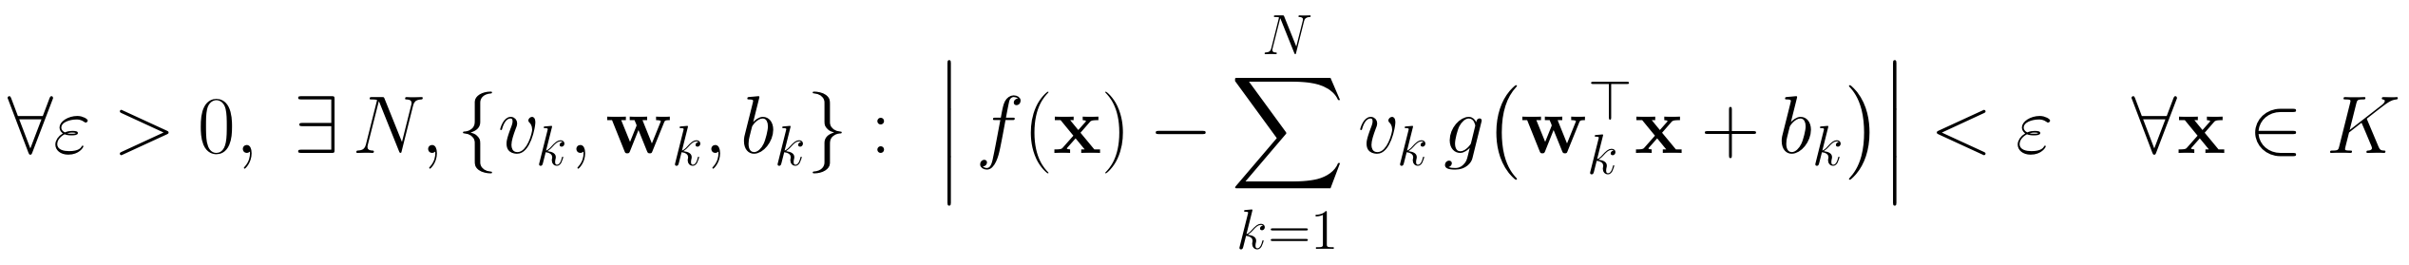
ĐỊNH LÝ XẤP XỈ VẠN NĂNG
MLP một tầng ẩn, đủ nhiều nơ-ron, xấp xỉ được mọi hàm liên tục f trên tập compact K:
Cybenko (1989): sigmoid; Hornik, Stinchcombe, White (1989): lớp hàm rộng hơn
Leshno và cộng sự (1993): đủ khi g không phải đa thức (gồm ReLU)
Không nói cách tìm trọng số, số nơ-ron cần thiết, hay khả năng tổng quát hóa
Notes:
Thực tế dùng mạng sâu vì nhiều tầng thường biểu diễn cùng hàm với ít tham số hơn.

Slide 51
THIẾT KẾ TẦNG ĐẦU RA
Bài toán | Số nơ-ron ra | Kích hoạt đầu ra | Hàm mất mát (Bài 02)
Hồi quy | 1 (hoặc số biến) | Tuyến tính | MSE
Phân loại nhị phân | 1 | Sigmoid | Binary cross-entropy
Phân loại K lớp | K | Softmax | Categorical cross-entropy
Đa nhãn (multi-label) | K | Sigmoid từng nơ-ron | Binary cross-entropy từng nhãn
Lỗi thường gặp: dùng softmax cho bài toán đa nhãn (một ảnh có nhiều thẻ)
Notes:
Đa nhãn: các nhãn không loại trừ nhau.

Slide 52
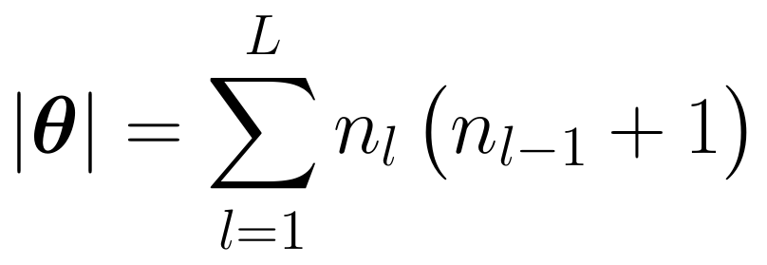
ĐẾM SỐ THAM SỐ
Tầng l có n_{l}×n_{l−1} trọng số và n_{l} bias:
Kết quả phải khớp với model.summary() của Keras
Số tham số quyết định bộ nhớ: mỗi tham số float32 chiếm 4 byte
Notes:
Bài tập 5 của Tiết 4 dùng công thức này.

Slide 53
DEMO: TENSORFLOW PLAYGROUND
Truy cập playground.tensorflow.org, chọn tập dữ liệu XOR:
Thí nghiệm 1: không có tầng ẩn, kích hoạt Linear → không học được
Thí nghiệm 2: thêm 1 tầng ẩn 4 nơ-ron, kích hoạt ReLU → học được
Thí nghiệm 3: giữ tầng ẩn nhưng đổi kích hoạt về Linear → thất bại trở lại
Kết luận: cần cả tầng ẩn lẫn hàm kích hoạt phi tuyến
Notes:
Dành khoảng 10 phút.

Slide 54
TÓM TẮT TIẾT 3
Không có phi tuyến, nhiều tầng = một tầng tuyến tính
Sigmoid, tanh bão hòa; ReLU là mặc định cho tầng ẩn; softmax cho đầu ra K lớp
Lan truyền xuôi: z^{[l]} = W^{[l]}a^{[l−1]} + b^{[l]}, a^{[l]} = g^{[l]}(z^{[l]})
Tầng ẩn học biểu diễn mới; MLP 2–2–1 giải được XOR
Số tham số: Σ_{l}n_{l}(n_{l−1} + 1)
Notes:
Chuyển sang Tiết 4: luyện tính tay.

Slide 55
BÀI 01. TỔNG QUAN VỀ HỌC SÂU VÀ MẠNG NƠ-RON NHÂN TẠO
TIẾT 4
Bài tập giải tay

Slide 56
TỔNG QUAN BÀI TẬP
Bài | Nội dung | CĐR | Bloom | Hình thức
Mẫu 1 | Huấn luyện perceptron cho AND | 1.2 | Vận dụng | Có lời giải
Mẫu 2 | MLP giải XOR, vai trò ReLU | 1.3, 1.4 | Phân tích | Có lời giải
BT 3 | Mạng tuyến tính suy biến | 1.3 | Phân tích | Gợi ý + đáp án
BT 4 | Lan truyền xuôi ReLU + softmax | 1.4 | Vận dụng | Gợi ý + đáp án
BT 5 | Đếm tham số, động lực cho CNN | 1.4 | Phân tích | Gợi ý + đáp án
BT 6 | Huấn luyện perceptron cho OR | 1.2 | Vận dụng | Gợi ý + đáp án
BT 7 | Hàm kích hoạt, đạo hàm, bão hòa | 1.3 | Hiểu | Gợi ý + đáp án
Notes:
Chữa 2 bài mẫu trên bảng (khoảng 20 phút); sinh viên tự làm 5 bài (khoảng 25 phút).

Slide 57
BÀI TẬP MẪU 1: PERCEPTRON CHO CỔNG AND
Đề bài:
Dữ liệu AND: (0,0)→0, (0,1)→0, (1,0)→0, (1,1)→1, duyệt đúng thứ tự này
Khởi tạo w = (1;1), b = −0,5, tốc độ học α = 0,5
(a) Lập bảng cập nhật đến khi một epoch không còn lỗi
(b) Viết ranh giới quyết định cuối cùng và nhận xét
Notes:
Nhắc quy ước step(0) = 1.

Slide 58
MẪU 1: LỜI GIẢI EPOCH 1
x | y | z | ŷ | e | w sau | b sau
(0,0) | 0 | −0,5 | 0 | 0 | (1; 1) | −0,5
(0,1) | 0 | 0,5 | 1 | −1 | (1; 0,5) | −1,0
(1,0) | 0 | 0,0 | 1 | −1 | (0,5; 0,5) | −1,5
(1,1) | 1 | −0,5 | 0 | +1 | (1; 1) | −1,0
Epoch 1 có 3 lỗi. Tại (1,0): z = 0 nên ŷ = 1 theo quy ước
Sau mẫu (1,1), tham số quay về (1;1), b = −1: sửa mẫu này có thể làm hỏng mẫu khác
Notes:
Mẫu (0,1): z = 0,5 ≥ 0 nên đoán 1, sai; w₂ ← 1 − 0,5 = 0,5; b ← −1.

Slide 59
MẪU 1: LỜI GIẢI EPOCH 2 VÀ 3
Epoch | x | y | z | ŷ | e | w sau | b sau
2 | (0,0) | 0 | −1,0 | 0 | 0 | (1; 1) | −1,0
2 | (0,1) | 0 | 0,0 | 1 | −1 | (1; 0,5) | −1,5
2 | (1,0) | 0 | −0,5 | 0 | 0 | (1; 0,5) | −1,5
2 | (1,1) | 1 | 0,0 | 1 | 0 | (1; 0,5) | −1,5
3 | (0,0) … (1,1) | – | −1,5; −1; −0,5; 0 | đúng cả 4 | 0 | (1; 0,5) | −1,5
Lỗi theo epoch: 3, 1, 0. Hội tụ sau 3 epoch, 4 lần cập nhật: w = (1;0,5), b = −1,5
Notes:
Kiểm chứng bằng code ở Tiết 5 (Code mẫu 2).

Slide 60
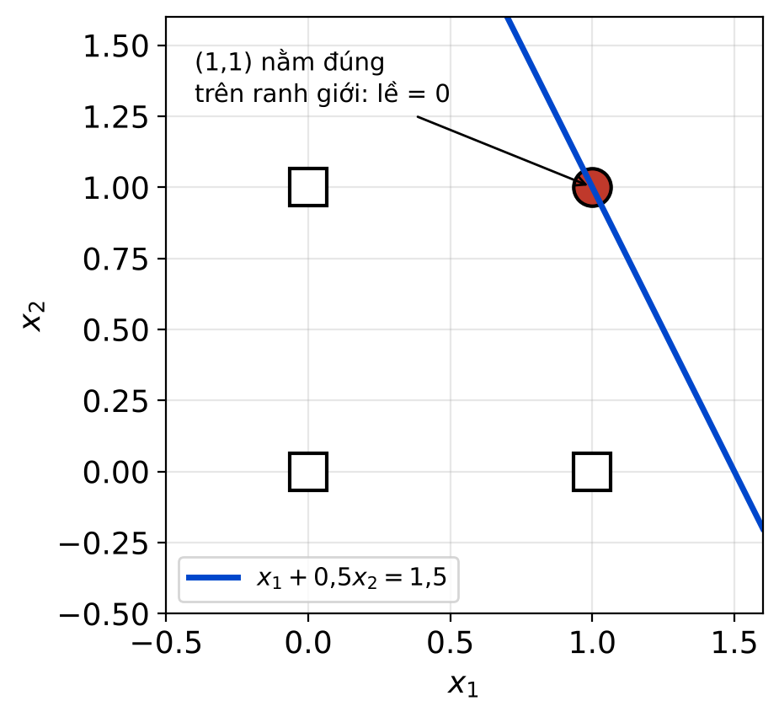
MẪU 1: RANH GIỚI QUYẾT ĐỊNH
Ranh giới: x₁ + 0,5x₂ = 1,5
Tách đúng cả 4 mẫu, nhưng (1,1) nằm đúng trên ranh giới (z = 0)
Lề (margin) bằng 0: nhiễu rất nhỏ là phân loại sai
Perceptron dừng ngay khi hết lỗi, không tìm ranh giới "tốt nhất"
Động lực cho SVM (lề cực đại) và hàm mất mát liên tục (Bài 02)
Notes:
Khởi tạo khác cho ranh giới khác; nghiệm không duy nhất.

Slide 61
BÀI TẬP MẪU 2: MLP GIẢI XOR
Đề bài: mạng 2–2–1, tầng ẩn ReLU, tầng ra tuyến tính, tham số:
(a) Tính z^{[1]}, a^{[1]}, ŷ cho 4 đầu vào
(b) Biểu diễn 4 điểm trong không gian ẩn
(c) Bỏ ReLU: mạng tính hàm gì?
(d) Mạng có bao nhiêu tham số?
Notes:
Lặp lại ví dụ ở Tiết 3 nhưng yêu cầu tính đầy đủ và phân tích.

Slide 62
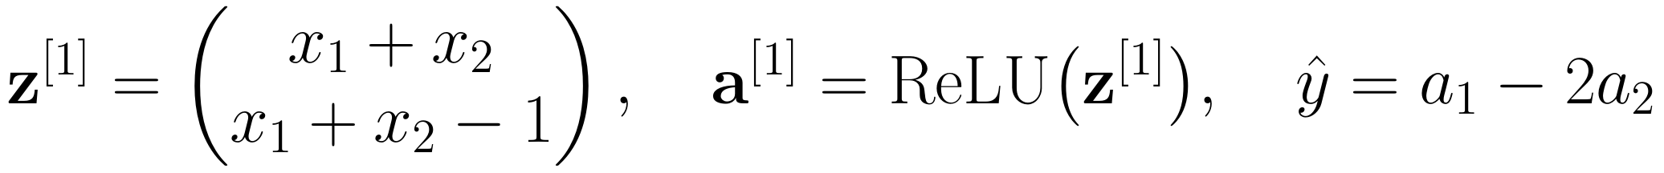
MẪU 2: LỜI GIẢI (A)
x | z^{[1]} | a^{[1]} | ŷ = a₁ − 2a₂ | XOR
(0,0) | (0; −1) | (0; 0) | 0 | 0
(0,1) | (1; 0) | (1; 0) | 1 | 1
(1,0) | (1; 0) | (1; 0) | 1 | 1
(1,1) | (2; 1) | (2; 1) | 2 − 2 = 0 | 0
Mạng cho kết quả đúng với cả 4 đầu vào
Notes:
Tại (0,0), ReLU cắt z₂ = −1 về 0: tính phi tuyến phát huy tác dụng.

Slide 63
MẪU 2: LỜI GIẢI (B), (C), (D)
(b) Không gian ẩn: (0,0), (1,0), (1,0), (2,1); đường a₁ − 2a₂ = 0,5 tách hai lớp
(c) Bỏ ReLU: ŷ cho 2, 1, 1, 0 tại 4 đầu vào: hàm tuyến tính, không phải XOR
(d) Tầng 1: 2×2 + 2 = 6; tầng 2: 1×2 + 1 = 3; tổng 9 tham số
Notes:
Câu (c) kiểm chứng bằng số mệnh đề nhiều tầng tuyến tính = một tầng tuyến tính.

Slide 64
BÀI TẬP 3: MẠNG TUYẾN TÍNH SUY BIẾN
Cho W^{[1]} có hai hàng (1;2) và (0;1), b^{[1]} = (1;−1), W^{[2]} = (2,−1), b^{[2]} = 0,5; không có hàm kích hoạt
(a) Tính ŷ với x = (1;1) qua hai tầng
(b) Tìm W', b' của mạng một tầng tương đương; kiểm tra lại
(c) Thêm ReLU cho tầng ẩn, tính lại với x = (1;−2); so sánh và giải thích
Gợi ý: W' = W^{[2]}W^{[1]}, b' = W^{[2]}b^{[1]} + b^{[2]}; ở (c) xét dấu từng thành phần z^{[1]}
Notes:
Đáp án ở slide cuối Tiết 4.

Slide 65
BÀI TẬP 4: LAN TRUYỀN XUÔI VỚI RELU VÀ SOFTMAX
Mạng 2–2–3 phân loại 3 lớp, x = (1;2):
Tầng ẩn ReLU: W^{[1]} có hai hàng (0,5;−1) và (1;0,5), b^{[1]} = (0;−1)
Tầng ra softmax: W^{[2]} có ba hàng (1;−1), (2;1), (−1;0,5), b^{[2]} = 0
(a) Tính z^{[1]}, a^{[1]}, z^{[2]}, ŷ (b) Dự đoán lớp nào? (c) Bao nhiêu tham số?
Gợi ý: ghi rõ kích thước ma trận; khi tính softmax, trừ max(z^{[2]}) = 1 trước
Notes:
Sinh viên hay nhầm thứ tự nhân W·a.

Slide 66
BÀI TẬP 5: ĐẾM THAM SỐ, ĐỘNG LỰC CHO CNN
(a) Số tham số từng tầng và tổng của MLP 784–128–64–10 cho MNIST (ảnh xám 28 × 28)
(b) Ảnh CIFAR-10 32 × 32 × 3 duỗi thẳng, đưa vào tầng Dense 1000 nơ-ron: bao nhiêu tham số?
(c) Với float32 (4 byte), mỗi mạng chiếm bao nhiêu bộ nhớ? Nhận xét
Gợi ý: dùng n_{l}(n_{l−1} + 1); ở (b) số đầu vào là 32×32×3
Notes:
Chuẩn bị động lực cho mạng tích chập ở Buổi 4.

Slide 67
BÀI TẬP 6: PERCEPTRON CHO CỔNG OR
Dữ liệu OR: (0,0)→0, (0,1)→1, (1,0)→1, (1,1)→1, duyệt đúng thứ tự
Khởi tạo w = (0;0), b = −1, α = 0,5; quy ước step(0) = 1
(a) Lập bảng cập nhật đến khi một epoch không còn lỗi
(b) Số lỗi trong từng epoch? Ranh giới cuối cùng?
(c) So sánh ranh giới tìm được với ranh giới OR ở slide cổng logic
Gợi ý: làm như Bài tập mẫu 1; chú ý mẫu (0,0) ở epoch 2
Notes:
Kiểm chứng lại bằng code ở Bài tập 2 của Tiết 5.

Slide 68
BÀI TẬP 7: HÀM KÍCH HOẠT VÀ BÃO HÒA
(a) Tính σ(z), tanh(z), ReLU(z) tại z ∈ {−2;0;2}
(b) Tính σ'(z) và tanh'(z) tại z = 0 và z = 2
(c) Chứng minh σ'(z) = σ(z)(1 − σ(z))
(d) Một tín hiệu đi qua 5 tầng sigmoid, mỗi tầng nhân với σ'(z) ≤ 0,25: hệ số lớn nhất là bao nhiêu? Nhận xét
Gợi ý: (c) đạo hàm (1 + e^{−z})⁻¹ theo quy tắc hàm hợp; (d) tính 0,25⁵
Notes:
Câu (d) là tiền đề của gradient biến mất ở Bài 02.

Slide 69
ĐÁP ÁN BÀI TẬP 3 VÀ 4
Bài tập 3:
(a) z^{[1]} = (4;0), ŷ = 8,5 (b) W' = (2,3), b' = 3,5; 2 + 3 + 3,5 = 8,5
(c) z^{[1]} = (−2;−3) → ReLU cho (0;0), ŷ = 0,5; mạng tuyến tính cho −0,5
Bài tập 4:
(a) z^{[1]} = (−1,5;1), a^{[1]} = (0;1), z^{[2]} = (−1;1;0,5), ŷ ≈ (0,078;0,574;0,348)
(b) Lớp 2 (c) 2×2 + 2 + 3×2 + 3 = 15 tham số
Notes:
Mọi đáp án đã được kiểm tra bằng Python.

Slide 70
ĐÁP ÁN BÀI TẬP 5, 6 VÀ 7
BT5: (a) 100 480 + 8 256 + 650 = 109 386 (b) 3 072 × 1 000 + 1 000 = 3 073 000 (c) ≈ 0,44 MB và ≈ 12,3 MB
BT6: lỗi theo epoch 2, 1, 0; w = (0,5;0,5), b = −0,5; ranh giới x₁ + x₂ = 1: khác x₁ + x₂ = 0,5 ở slide cổng logic; (0,1) và (1,0) nằm đúng trên ranh giới (lề 0)
BT7: (a) σ: 0,119; 0,5; 0,881 · tanh: −0,964; 0; 0,964 · ReLU: 0; 0; 2
(b) σ'(0) = 0,25, σ'(2) ≈ 0,105; tanh'(0) = 1, tanh'(2) ≈ 0,071
(d) 0,25⁵ ≈ 0,00098: tín hiệu đạo hàm suy giảm theo cấp số nhân qua các tầng sigmoid
Notes:
BT6: epoch 1 cập nhật tại (0,1) và (1,0); epoch 2 cập nhật tại (0,0) vì z = 0; epoch 3 không lỗi.

Slide 71
BÀI 01. TỔNG QUAN VỀ HỌC SÂU VÀ MẠNG NƠ-RON NHÂN TẠO
TIẾT 5
Bài tập lập trình trên lớp

Slide 72
KẾ HOẠCH TIẾT THỰC HÀNH
Phần | Nội dung | Loại | Thời gian
Mẫu 1 | Nơ-ron và các hàm kích hoạt | Code mẫu | 5 phút
Mẫu 2 | Perceptron học cổng AND | Code mẫu | 7 phút
BT 1 | Leaky ReLU, softmax ổn định, đạo hàm sigmoid | Tự làm | 7 phút
BT 2 | Perceptron với OR và XOR | Tự làm | 8 phút
BT 3 | Lan truyền xuôi MLP dạng lô | Tự làm | 8 phút
BT 4 | Đối chiếu với Keras | Tự làm | 5 phút
BT 5 | Perceptron và MLP trên make_circles | Tự làm (+ ở nhà) | 5 phút
Notes:
File: code.ipynb (sinh viên), code_loigiai.ipynb (giảng viên). Chạy trên Colab, không cần GPU.

Slide 73
CÁCH LÀM VIỆC VỚI NOTEBOOK
Mở code.ipynb trên Google Colab, chạy ô Khởi tạo (cố định SEED = 42)
Code mẫu: đọc, chạy, giải thích kết quả với bạn bên cạnh
Bài tự làm: thay dấu ... dưới mỗi dòng TODO bằng code của bạn
Chạy ô Kiểm tra ngay bên dưới: in OK nghĩa là đúng
Không sửa ô kiểm tra; nếu báo lỗi, đọc thông báo assert để tìm nguyên nhân
Notes:
Đi quanh lớp trong 5 phút đầu để chắc mọi sinh viên mở được notebook.

Slide 74
CODE MẪU 1: NƠ-RON VECTOR HÓA
def sigmoid(z):
return 1.0 / (1.0 + np.exp(-z))
def neuron(X, w, b, g):
# X: 1 mẫu (n,) hoặc cả lô (m, n)
z = X @ w + b
return z, g(z)
x = np.array([2.0, -1.0, 3.0])
w = np.array([0.4, -0.2, 0.1]); b = -0.5
z, a = neuron(x, w, b, sigmoid) # z = 0.8, a = 0.69
Phép X @ w xử lý được cả một mẫu lẫn cả lô: không cần vòng lặp (vector hóa)
Notes:
Kết quả khớp với ví dụ ở Tiết 2.

Slide 75
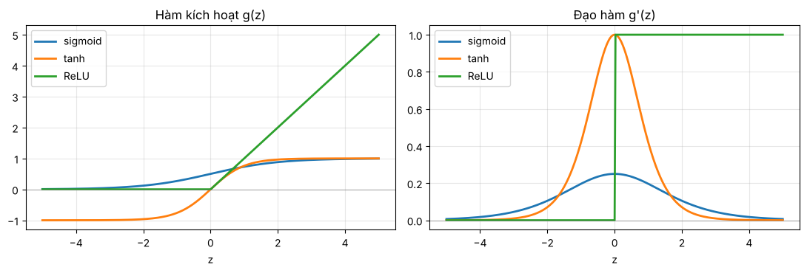
CODE MẪU 1: KẾT QUẢ
Đạo hàm sigmoid lớn nhất bằng 0,25 tại z = 0; đạo hàm ReLU bằng 1 với mọi z > 0
Đạo hàm được tính bằng công thức giải tích, không phải sai phân số
Notes:
Hỏi lớp: chồng 10 tầng sigmoid thì đạo hàm tích lũy tối đa bao nhiêu? (0,25^10).

Slide 76
CODE MẪU 2: LỚP PERCEPTRON
class Perceptron:
def predict(self, X):
X = np.atleast_2d(X)
return (X @ self.w + self.b >= 0).astype(int)
def fit(self, X, y):
for epoch in range(1, self.max_epochs + 1):
n_err = 0
for xi, yi in zip(X, y):
e = yi - int(xi @ self.w + self.b >= 0)
if e != 0:
self.w = self.w + self.lr * e * xi
self.b = self.b + self.lr * e
n_err += 1
self.errors_per_epoch.append(n_err)
if n_err == 0: break
return self
Notes:
Bản rút gọn; notebook có thêm tham số verbose.

Slide 77
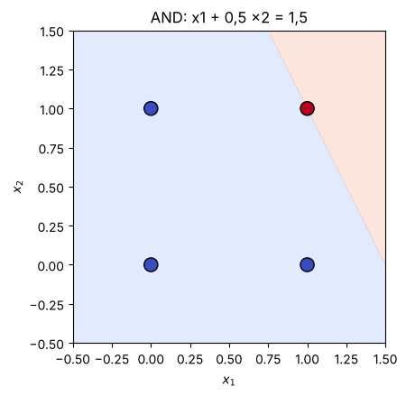
CODE MẪU 2: KẾT QUẢ TRÊN CỔNG AND
p_and = Perceptron(w0=[1, 1], b0=-0.5, lr=0.5).fit(X_logic, y_and)
# w = [1. 0.5] b = -1.5 | lỗi theo epoch: [3, 1, 0]
Trùng khớp hoàn toàn với bảng của Bài tập mẫu 1 (Tiết 4)
Hàm plot_boundary tô vùng quyết định bằng cách dự đoán trên lưới điểm dày
Tham số verbose=True in từng bước cập nhật
Notes:
Nhấn mạnh thói quen đối chiếu code với lời giải tay.

Slide 78
BÀI TẬP 1: LEAKY RELU, SOFTMAX, ĐẠO HÀM SIGMOID
Cài leaky_relu(z, beta=0.01), softmax(z), sigmoid_grad(z)
softmax nhận vector 1 chiều hoặc ma trận (mỗi hàng một mẫu)
Bắt buộc ổn định số: trừ max của từng hàng
Kiểm tra: softmax((2; 1; 0,1)) ≈ (0,659; 0,242; 0,099); softmax((1000; 1001; 1002)) không cho nan; sigmoid_grad(2) ≈ 0,105
z_shift = z - np.max(z, axis=-1, keepdims=True)
Notes:
Lỗi hay gặp: quên keepdims=True.

Slide 79
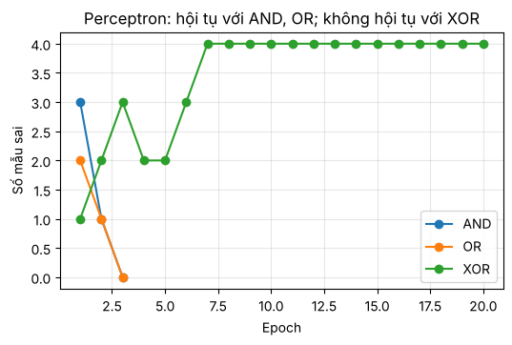
BÀI TẬP 2: PERCEPTRON VỚI OR VÀ XOR
OR: w₀ = (0;0), b₀ = −1, α = 0,5 (khớp Bài tập 6)
XOR: w₀ = (1;1), b₀ = −0,5, 20 epoch
Vẽ số lỗi theo epoch của AND, OR, XOR
Kết quả: OR hội tụ với lỗi 2, 1, 0; XOR không bao giờ hết lỗi
Notes:
Minh họa trực tiếp định lý hội tụ perceptron.

Slide 80
BÀI TẬP 3: LAN TRUYỀN XUÔI MLP DẠNG LÔ
Viết forward(X, params, activations) theo Z = AW^{T} + b^{T}, và count_params(params)
Kiểm tra mạng XOR: đầu ra (0; 1; 1; 0), biểu diễn ẩn (0,0), (1,0), (1,0), (2,1)
Bỏ ReLU: đầu ra (2; 1; 1; 0); mạng 2–2–3 của Bài tập 4: (0,078; 0,574; 0,348)
for layer, g in zip(params, activations):
W, b = layer["W"], layer["b"]
assert W.shape[1] == A.shape[1]
# TODO: Z = A W^T + b, A = g(Z), lưu A vào cache
Notes:
Dòng assert giúp phát hiện lỗi kích thước sớm.

Slide 81
BÀI TẬP 4: ĐỐI CHIẾU VỚI KERAS
Viết build_keras(params, activations): dựng Sequential, nạp trọng số bằng set_weights([W.T, b])
So sánh với forward cho cả mạng XOR và mạng 2–2–3
Câu hỏi: vì sao mạng XOR không phát hiện được lỗi quên chuyển vị?
model = keras.Sequential([keras.Input(shape=(2,))])
model.add(layers.Dense(2, activation="relu"))
model.add(layers.Dense(1))
for layer, p in zip(model.layers, params):
layer.set_weights([p["W"].T, p["b"]])
Notes:
W⁽¹⁾ của mạng XOR đối xứng nên W = Wᵀ; mạng 2–2–3 không đối xứng nên lộ lỗi.

Slide 82
BÀI TẬP 5: PERCEPTRON VÀ MLP TRÊN MAKE_CIRCLES
400 điểm hai vòng tròn đồng tâm, nhiễu 0,1; chia train/test 75/25, stratify
StandardScaler chỉ fit trên train để tránh rò rỉ dữ liệu (data leakage)
Perceptron 50 epoch so với MLP 2–16–1 (Adam, 200 epoch; fit dùng như hộp đen, giải thích ở Bài 02)
Accuracy là độ đo hợp lý vì hai lớp cân bằng (50/50)
Notes:
Nếu thiếu thời gian, giao bài 5 làm ở nhà.

Slide 83
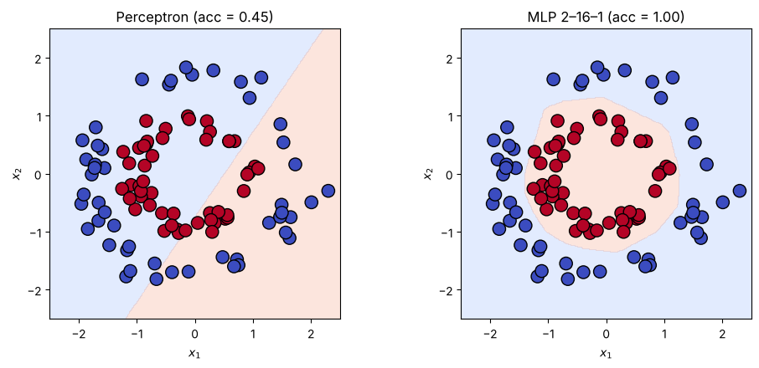
BÀI TẬP 5: KẾT QUẢ MONG ĐỢI
Perceptron ≈ 0,45 (không hơn đoán ngẫu nhiên); MLP ≈ 1,00. Tầng ẩn phi tuyến tạo ranh giới cong.
Notes:
Kết quả với SEED = 42 trên TensorFlow 2.21/Keras 3.15; phiên bản khác có thể lệch nhẹ ở MLP.

Slide 84
LỖI THƯỜNG GẶP KHI LẬP TRÌNH
Quên chuyển vị khi nạp trọng số vào Keras: kernel là W^{T}
Softmax không trừ max: nan với đầu vào lớn
np.sum thiếu axis=-1, keepdims=True: chuẩn hóa sai trên ma trận
Perceptron cập nhật theo cả lô thay vì từng mẫu: không khớp bảng giải tay
Fit StandardScaler trên toàn bộ dữ liệu: rò rỉ thông tin tập test
Notes:
Ưu tiên phát hiện lỗi chuyển vị và lỗi rò rỉ dữ liệu.

Slide 85
CÂU HỎI ÔN TẬP
Nêu ba khác biệt giữa học máy truyền thống và học sâu trong phân loại ảnh
Giải thích ý nghĩa hình học của w và b; khoảng cách từ gốc đến ranh giới?
Chứng minh perceptron không biểu diễn được XOR; đề xuất mạng hai tầng tính XOR
Định lý xấp xỉ vạn năng khẳng định gì và không khẳng định gì?
Chọn số nơ-ron và kích hoạt đầu ra cho: giá nhà; ảnh có người hay không; 10 loài hoa; gán nhiều thẻ
Tính số tham số của MLP 3072–512–256–10
Notes:
Đáp số câu cuối: 1 707 274 tham số.

Slide 86
CHUẨN BỊ CHO BÀI 02
Bài 02: Lan truyền ngược và gradient descent
Ôn đạo hàm hàm hợp (chain rule), đạo hàm riêng
Hoàn thành Bài tập 5 và các câu hỏi suy nghĩ cuối notebook
Câu hỏi dẫn dắt: vì sao MLP 2–2–1 khởi tạo ngẫu nhiên đôi khi không học được XOR?
Đọc trước: Goodfellow và cộng sự (2016), chương 6; Zhang và cộng sự, Dive into Deep Learning, chương 5
Notes:
Nhắc lịch Kiểm tra 1 ở Buổi 4.

Slide 87

THẢO LUẬN (Q&A)

Slide 88
TRÂN TRỌNG
CẢM ƠN!

